Slide 1
Районный конкурс «Вторая жизнь пластиковой бутылки»
Коробка для книг
Работу выполнила
ученица 2 класса
МБОУ «Трёхозёрская сош»
Спасского района РТ
Сидорова Мария
Март, 2013 г.

Slide 2
1) Вырезаем из больших пластиковых бутылок прямоугольники:
штуки размером 25*40 см
штуки размером 25*25 см
2) По периметру всех прямоугольников на расстоянии 1см дыроколом делаем отверстия .
3) Обвязываем каждый
прямоугольник крючком
столбиками с накидом
4) Соединяем
прямоугольники:

Slide 3
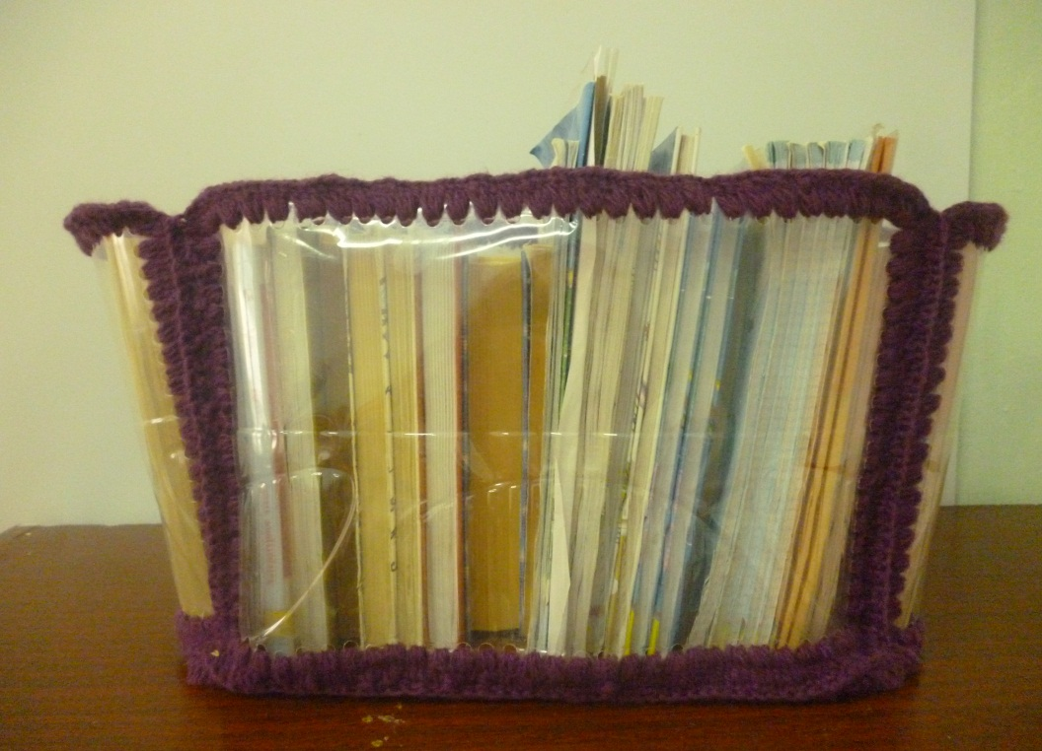
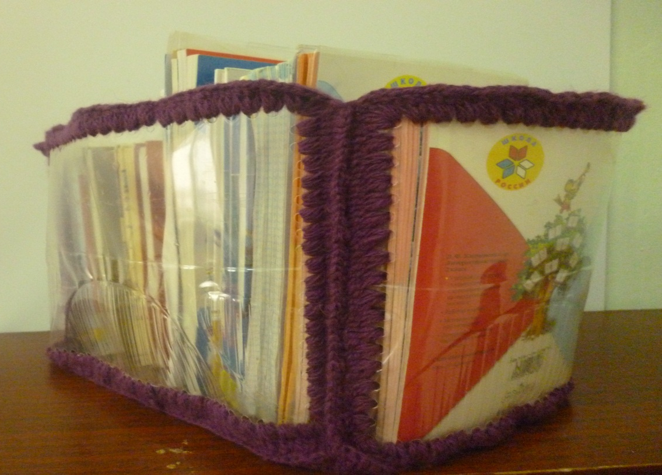

Slide 4
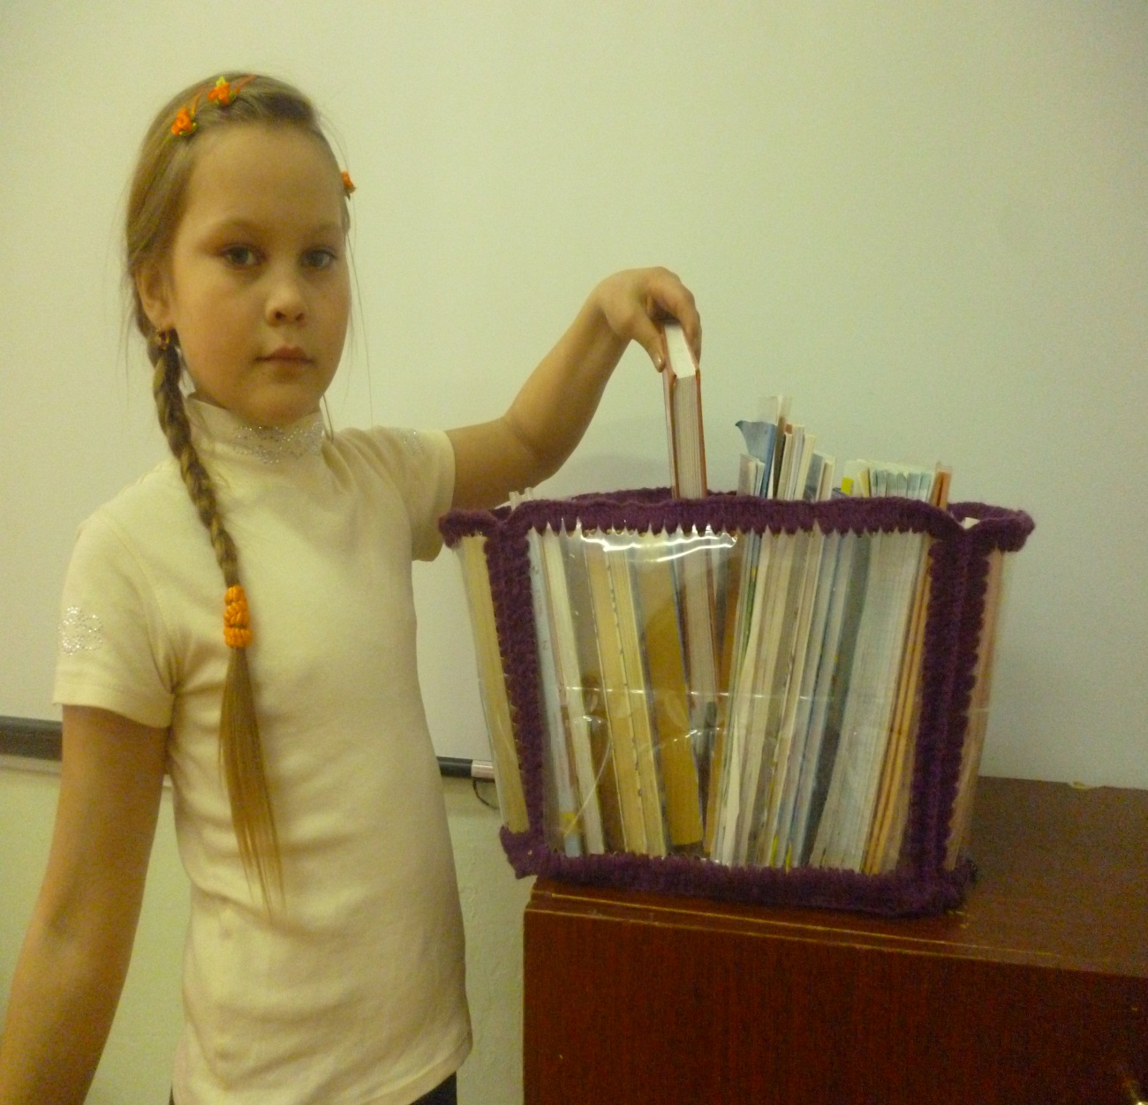
1) Это изделие помогает мне поддерживать порядок на письменном столе.
2) Благодаря тому, что она прозрачная, я быстро могу найти нужный мне учебник, книгу.
3) Книги хранятся аккуратно.
При изготовлении этой коробки было использовано 5 больших пластиковых бутылок, а значит мусора станет чуть-чуть меньше, ведь пластиковая бутылка разлагается
в природе
до 250 лет!!!

